Slide 1
Bedrijfseconomie – 1

Slide 2
Deze periode bedrijfseconomie
Ondernemingsvormen
Herhaling balans en exploitatie
Werken met Excelmodel
Kengetallen
Liquiditeitsprognose

Slide 3
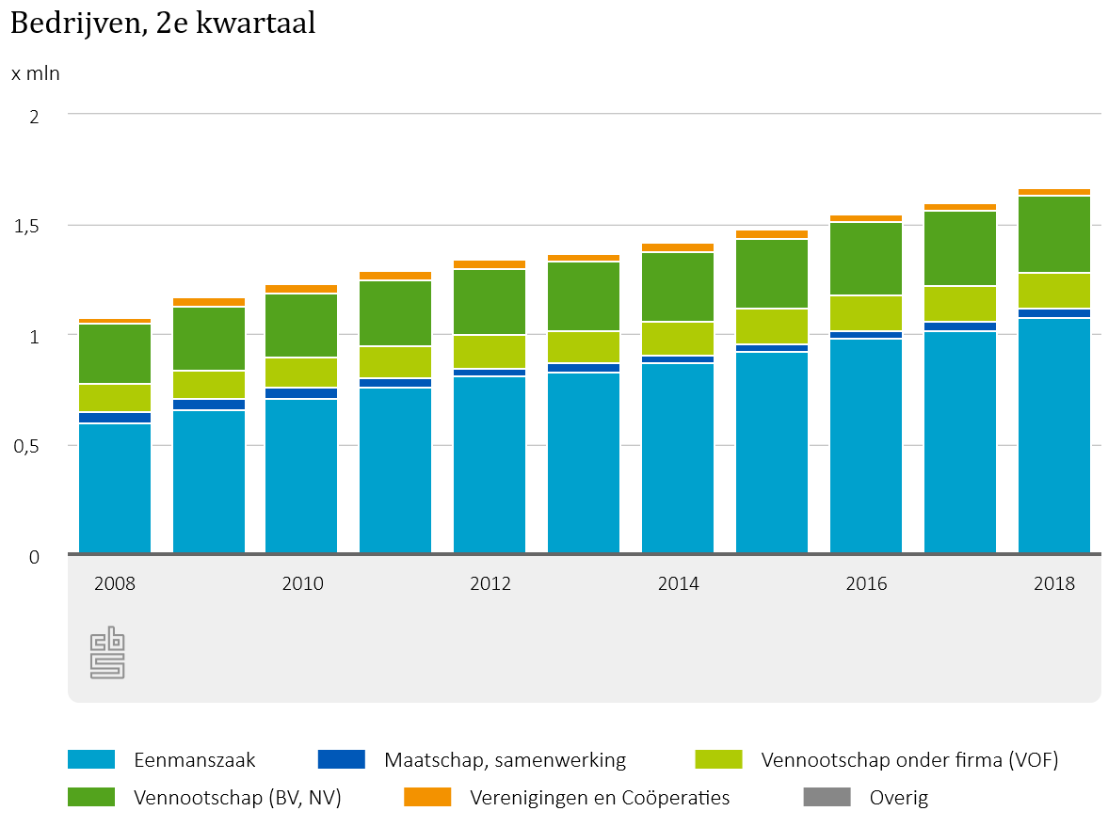

Slide 4
Ondernemingsvormen
Verschillen
Rechtspersoonlijkheid
Aantal eigenaren
Wie heeft de leiding
Welke belasting wordt er betaald?
Hoe zit het met aansprakelijkheid?

Slide 5
Welke zijn er? Welke gaan we uitlichten?

Slide 6
Natuurlijke personen
Eenmanszaak, vof, cv, maatschap
Persoonlijk aansprakelijk
Inkomstenbelasting
Eigenaren hebben de leiding.

Slide 7
Rechtspersoonlijkheden
B.V, N.V, Coöperatie
Maximaal inleg kwijt
Vennootschapsbelasting
Aandeelhouders

Slide 8
Maak opgaven 1 t/m 9
Sorry, vergeten ruimte open te laten om lekker te kunnen antwoorden.
Kijk daarna eens hoever je komt bij opgave 10 t/m 12

